Slide 1

Сотрудничество с Лабораторией Касперского. Итоги и планы.
Борис Шалопин | Региональный представитель по УРФО, Пермскому краю, Омской области и Удмуртской Республике | Лаборатория Касперского

Slide 2

2
Совместные инициативы Лаборатории Касперского, Министерства информационных технологий и связи Ростовской области и ДГТУ

Slide 3

Сотрудничество с ДГТУ
Обучены 13 преподавателей
Предоставлены лицензии на продукты Лаборатории Касперского для учебного процесса
Notes:
В рамках повышения кфалификации преподавателей, 13 сотрулников ДГТУ прошли заочное обучение в Лаборатории Касперского. Свои знания они теперь готовы передавать студентам ДГТОУ. Также «Лаборатория Касперского» выделила лицензии на Kaspersky Total Security Донскому государственному техническому университету. Продукт будет использоваться будущими специалистами по компьютерной безопасности для обучения по дисциплине «Защита программ и данных».

Slide 4
Сотрудничество с Министерством информационных технологий и связи Ростовской области
В рамках соглашения с Правительством Ростовской области «Лаборатория Касперского» обеспечила все административные органы региона своими защитными решениями.
Было поставлено более 7000 лицензий:
- Kaspersky Security для бизнеса
- Kaspersky Security для виртуальных и облачных сред
- Kaspersky Security для почтовых серверов
- Kaspersky Security для интернет-шлюзов
Экономия бюджетных средств более 25%
Notes:
В рамках повышения кфалификации преподавателей, 13 сотрулников ДГТУ прошли заочное обучение в Лаборатории Касперского. Свои знания они теперь готовы передавать студентам ДГТОУ. Также «Лаборатория Касперского» выделила лицензии на Kaspersky Total Security Донскому государственному техническому университету. Продукт будет использоваться будущими специалистами по компьютерной безопасности для обучения по дисциплине «Защита программ и данных».

Slide 5
Новое в продуктовой линейке Лаборатории Касперского

Slide 6
Система онлайн-голосований
на базе блокчейна

Slide 7
Polys
2
Система онлайн-голосований на базе блокчейна
Polys — это безопасная платформа для онлайн-голосований, основанная на технологии блокчейн. Надежный и простой в использовании сервис для голосования на любом уровне.
Безопасность
и надежность
Polys — это прозрачная и надежная система голосования на базе технологии блокчейн. Процесс голосования полностью анонимен; отданный голос невозможно изменить или подделать.
Простота использования
Чтобы организовать выборы и пригласить избирателей, вам потребуется не больше минуты. Избиратели смогут
проголосовать с любого устройства — компьютера, телефона или планшета.
Экономичность
Не нужно тратить время и деньги на подготовку и бумажную работу; вместо этого можно заняться предвыборной кампанией. Заодно, Polys возьмет на себя извещение избирателей и подсчет голосов.

Slide 8
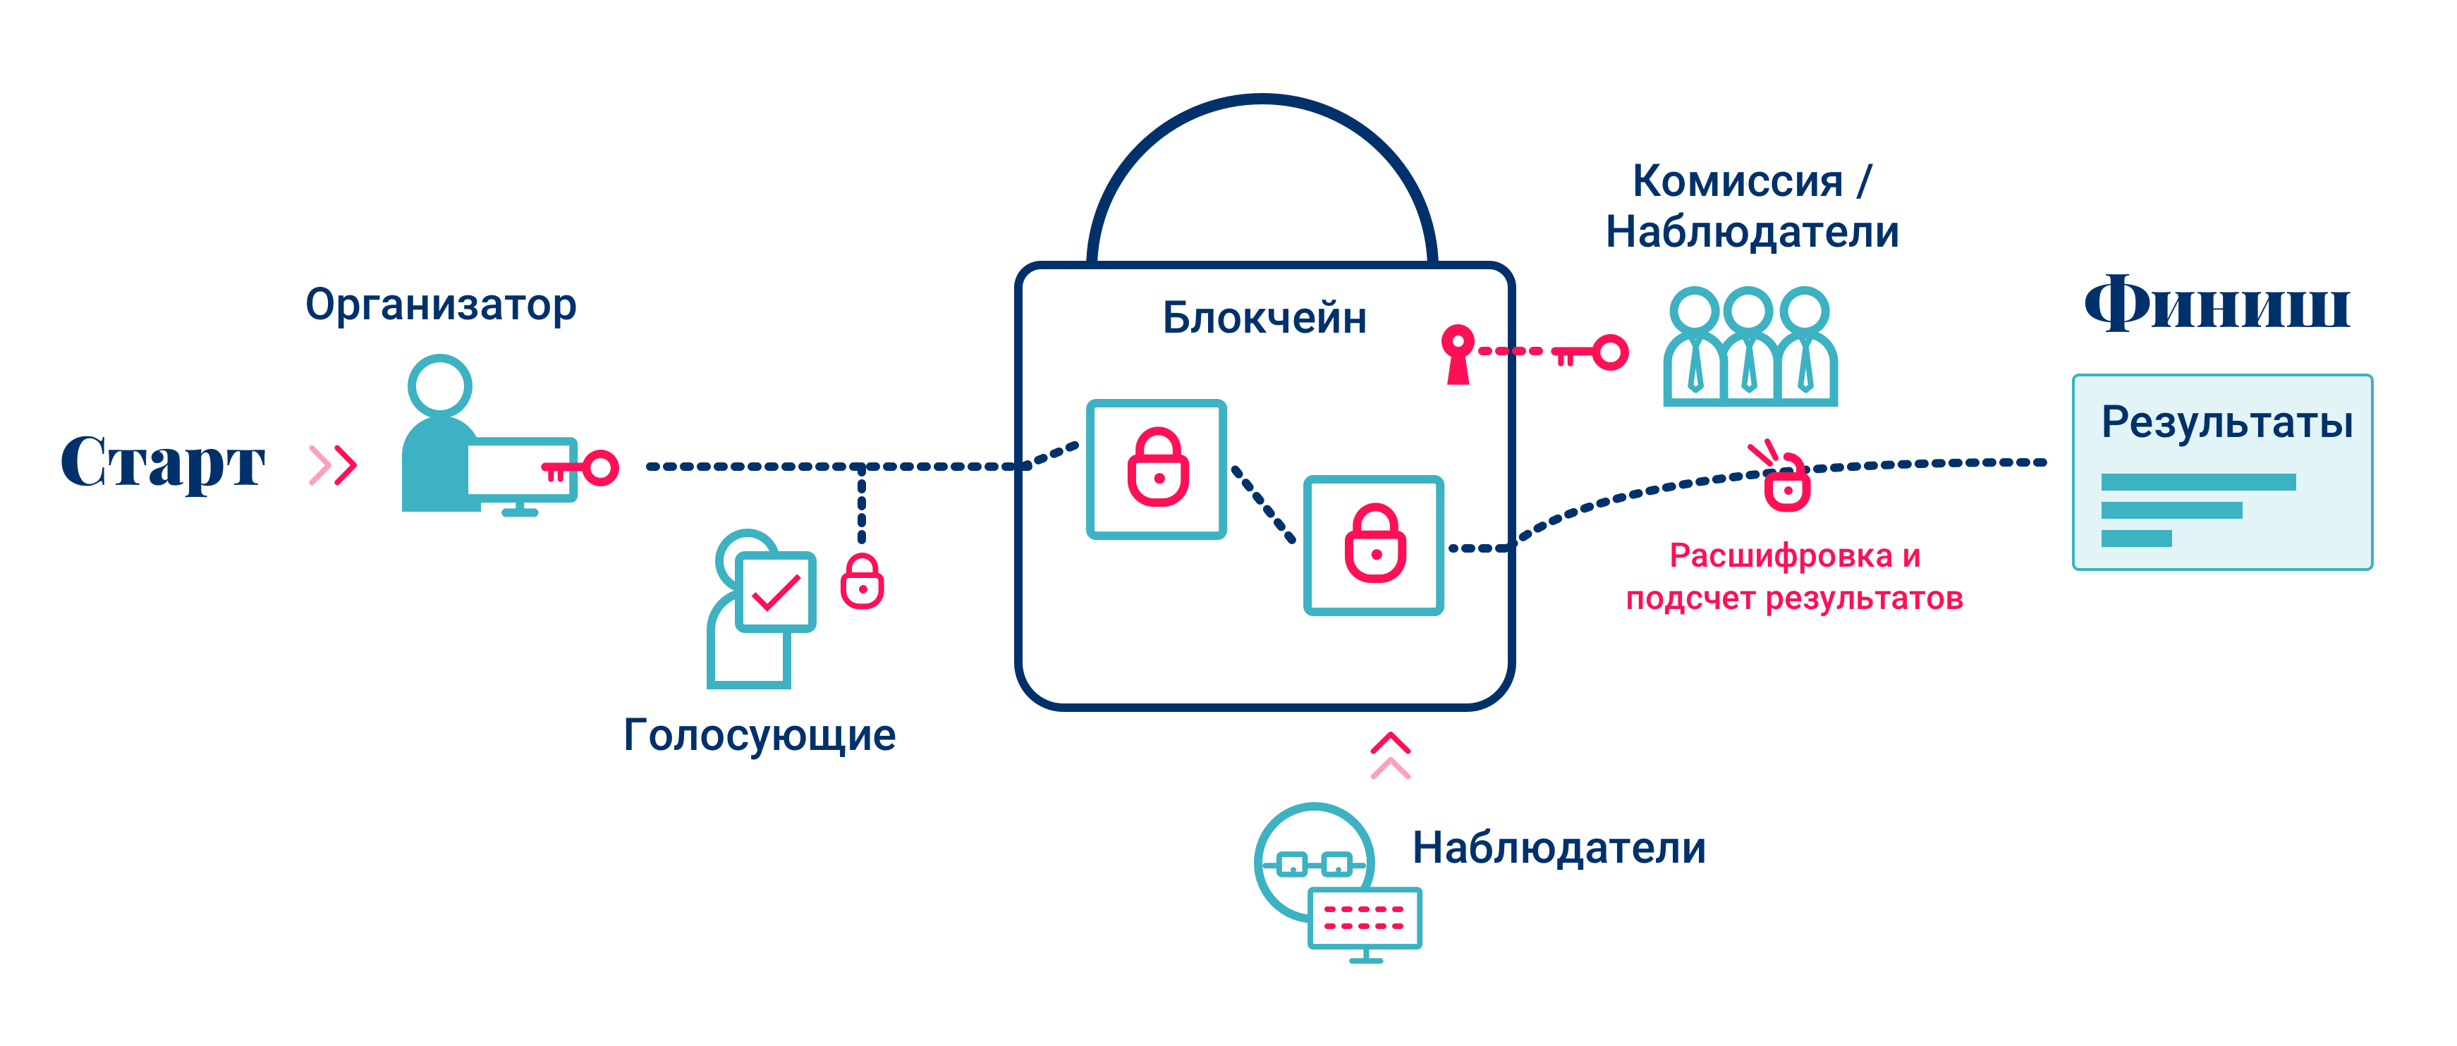
Как работает Polys
Нам удалось перевести весь процесс традиционного «оффлайн» голосования в онлайн.

Slide 9










1. Создание голосования
Алгоритм голосования
Организатор создаёт голосование
Генерируется ключ шифрования
Шифрование
2. Процесс приёма голосов
Избиратели голосуют
Генерируется бюллетень шифрования
Бюллетень появляется в блокчейне
3. Подсчёт результатов
Расшифровка результатов
Подсчёт голосов
Объявление результатов

Slide 10
Kaspersky Unified Monitoring and Analysis Platform (KUMA)

Slide 11

Современные вызовы
2
Рост числа инцидентов
Рост сложности
Рост прямых и косвенных расходов
Процесс реагирования:
становится намного сложнее
требует дополнительных ресурсов и затрат
Notes:
Сложность, масштаб и ущерб от кибератак растет с каждым днем. Злоумышленники используют все более изощренные техники и тактики для проникновения в ИТ-инфраструктуру предприятия и сокрытия факта компрометации. Разрозненные средства защиты информации оказываются мало эффективны против хорошо скоординированных атак. Для противодействия современным угрозам система информационной безопасности должна функционировать как единое целое – подобно иммунной системе организма.

Slide 12

Единая платформа безопасности?
KEDR
KATA
Kaspersky Endpoint Security
Kaspersky
Threat Lookup
Kaspersky Threat Data Feeds
Kaspersky
Cyber Trace
Notes:
Более 20 лет практического опыта Лаборатории Касперского и технологии в области создания средств защиты информации, противодействия целевым атакам и анализа вредоносного ПО легли в основу решения Kaspersky Unified Monitoring and Analysis Platform. Данное решение предназначено для функционирования в рамках единой платформы безопасности Kaspersky для обнаружения, анализа и реагирования на современные сложные атаки и угрозы ИБ.

Slide 13

Kaspersky Unified Monitoring and Analysis Platform (KUMA)
KATA
KEDR
Kaspersky Endpoint Security
SIEM
Kaspersky
Threat Lookup
Kaspersky
Cyber Trace
Kaspersky Threat Data Feeds
Notes:
Данное решение позволяет объединить различные решения Kaspersky в единую платформу, обеспечивающую оперативное обнаружение, анализ и реагирование на угрозы ИБ.
В современных ИТ-инфраструктурах с десятками и сотнями тысяч конечных точек, сложно обеспечить оперативное и эффективное реагирование на инциденты ИБ без применения специализированных инструментов.
Интегрированная система обнаружения и реагирования на базе Kaspersky Unified Monitoring and Analysis Platform позволяет автоматизировать процедуры анализа и реагирования за счет интеграций с смежными системами.

Slide 14
Kaspersky Unified Monitoring and Analysis Platform (KUMA)
Производительность и масштабируемость
Потоковая корреляция в реальном времени
Доступ к глобальной аналитической информации Threat Intelligence
Доступ к экспертизе Лаборатории Касперского
Автоматический сбор информации о конечных точках
KATA
KEDR
Kaspersky Endpoint Security
Агрегация
SIEM
Нормализация
Корреляция
Kaspersky
Threat Lookup
Kaspersky
Cyber Trace
Kaspersky Threat Data Feeds
Notes:
Производительность и масштабируемость
Решение Kaspersky Unified Monitoring and Analysis Platform было специально разработано для работы в современных динамично меняющихся и высоконагруженных ИТ-средах.
Модульная микросервисная архитектура решения позволяет гибко изменять конфигурацию системы, обеспечить масштабируемость и отказоустойчивость.
Потоковая корреляция в реальном времени
Решение Kaspersky Unified Monitoring and Analysis Platform обеспечивает централизованный сбор и анализ журналов регистрации, корреляцию событий ИБ в реальном времени и своевременное оповещение об инцидентах.
Высокопроизводительный потоковый движок корреляции обеспечивает уровень производительности до 150 тыс. событий в секунду (EPS) на один узел корреляции.
Платформа обеспечивает сбор данных о событиях ИБ как с продуктов Лаборатории Касперского, так и сторонних поставщиков решений безопасности.
Доступ к глобальной аналитической информации Threat Intelligence
Лаборатория Касперского обладает одной из наиболее полных и достоверных баз данных Threat Intelligence по угрозам ИБ. Глобальная база Threat Intelligence постоянно обновляется данными из Kaspersky Security Network (более чем 100 млн. сенсоров в 200+ странах), результатами ручного анализа APT, оперативными данными из dark web, результатами анализа новых экземпляров ВПО (более 400тыс/сутки).
Решение KUMA имеет интеграцию «из коробки» с платформой Kaspersky CyberTrace для агрегации и управления потоками данных об угрозах, а также c инструментами расследования инцидентов и анализа угроз Kaspersky Threat Intelligence Portal.
Доступ к экспертизе Лаборатории Касперского
Система Kaspersky Unified Monitoring and Analysis Platform поставляется с готовым набором детектирующей логики, обновляемой на постоянной основе.
В отличие от стандартных правил корреляции, детектирующая логика KUMA основана на практическом опыте Лаборатории Касперского по противодействию самым изощренным угрозам, и многократно подтвердила свою эффективность в реальной инфраструктуре заказчиков и Компании.
Аналогичная детектирующая логика и правила корреляции используются как в SOC Лаборатории Касперского, так и в коммерческих сервисах Threat Hunting.
Набор детектирующих правил постоянно обновляется и корректируется на основе данных Threat Intelligence и опыта экспертов Лаборатории.
Автоматический сбор информации о конечных точках
Одна из самых актуальных проблем при расследовании инцидентов – недостаток информации и контекста об информационных активах организации.
Автоматизированное обнаружение и инвентаризация хостов в сети позволяет решить эту проблему. Система Kaspersky Unified Monitoring and Analysis Platform с помощью агента Kaspersky Endpoint Security в автоматизированном режиме получает полную информацию о конечных точках, а также любых изменениях, произошедших с ними.
Данная информация может использоваться для корреляции событий ИБ с учетом контекста, а также и при расследовании инцидента.

Slide 15
СПАСИБО

